Slide 1




برنامج دعم التعلمات الأساس
رياضيات--
المستوى
4
المسار
1
لبنة جمع
الحصة 4
نسخة تجريبية

Slide 2




توجيهات لاستعمال العرض
شرائح خاصة بالأستاذ
إرشادات وشروحات يجب على الأستاذ قولها
إيقاف العرض والقيام بمناولة /نمذجة

Slide 3



توجيهات لاستعمال الكراسة
باقي الأنشطة تنجز في المنزل
أنشطة تنجز في القسم كما هي معروضة على الشرائح

Slide 4


أهداف الحصة
في نهاية الحصة سيكون التلاميذ قادرين على:
قراءة وكتابة وتفكيك الأعداد من 0 إلى 999
إجراء عمليات جمع بدون احتفاظ باستخدام الخشيبات
حل مسائل بسيطة باستخدام استراتيجية الأسئلة الأربعة

Slide 5




الإعداد المادي للأستاذ
المذكرة اليومية
عدة المناولة
العرض الرقمي

Slide 6

هيكلة الحصة
1 - حساب ذهني
نشاط عائلة العددين 15 و 16 باستخدام الخشيبات
10 min
2 - الأعداد
قراءة وكتابة وتفكيك الاعداد من 0 إلى 999
20 min
3 -العمليات وحل المسائل
وضع وإنجاز عمليات جمع باحتفاظ
الاستئناس باستراتيجة الأسئلة الأربعة لحل مسألة
20 min
3 –عمل فردي على الكراسة
الإنجاز/التصحيح
10 min
4 –لعبة
رمي الكرة ( مراجعة عائلة العددين 13 و 14 )
10 min

Slide 7







أيقونات توجيهية
هذا النشاط مرتبط بتوظيف الألواح.
المناولة والألعاب
العمل الجماعي
العمل الثنائي
عمل فردي على الكراسة
أصغي إلى أستاذي وألاحظ ما يفعله.
أُحَضِّرُ لوازمي المدرسية قبل بداية الدرس.
العمل في مجموعات صغرى

Slide 8

ألعاب | عمليات وحل المسائل | الأعداد | نشاط اعتيادي | افتتاح الحصة
مرحبا بكم أعزائي سنبدأ حصة اليوم، انتبهوا جيدا
مرحبا بكم أبنائي الأعزاء

Slide 9



ألعاب | عمليات وحل المسائل | الأعداد | نشاط اعتيادي | افتتاح الحصة
أبنائي الأعزاء، ضعوا اللوحة والقلم والكراسة في القمطر، ستحتاجونها في هذه الحصة.
كراسة
دفتر البحث
قلم الرصاص
لوحة

Slide 10
ألعاب | عمليات وحل المسائل | الأعداد | نشاط اعتيادي | افتتاح الحصة
الانتباه يساعد على الفهم الجيد،عندما أتحدث أنصتوا جيدا، أطلبـــــــــــوا الإذن قبل التحدث.
أطلب الإذن قبل التحدث
انتبه وأنصت جيدا
سيفوز التلاميذ الذين يلتزمون بهذه السلوكات بنجمة التميز

Slide 11

نشاط اعتيادي
نشاط عائلتي العددين
15 و 16 باستخدام الخشيبات

Slide 12
ألعاب | عمليات وحل المسائل | الأعداد | نشاط اعتيادي | افتتاح الحصة
  تعرفنا يوم أمس على عائلتي العددين 13 و 14 .
  تابعو سأقرأ
  من يريد أن يقرأ كما قرأت
13
3+10
1+12
2+11
6+7
10+3
0+13
5+8
8+5
7+6
9+4
13+0
4+9

Slide 13
ألعاب | عمليات وحل المسائل | الأعداد | نشاط اعتيادي | افتتاح الحصة
  تعرفنا يوم أمس على عائلتي العددين 13 و 14 .
  تابعو سأقرأ
  من يريد أن يقرأ كما قرأت
14
4+10
2+12
3+11
8+6
10+4
1+13
6+8
8+6
7+7
9+5
14+0
4+10

Slide 14

ألعاب | عمليات وحل المسائل | الأعداد | نشاط اعتيادي | افتتاح الحصة
  الآن جاء دوركم ستقومون في مجموعات بملء:
  1- المجموعتان 1 و 2 : عائلة العدد 15
  2 – المجموعتان 3 و 4 : عائلة العدد 16
15
.+.
.+.
.+.
.+.
.+.
.+.
نمذجة كيفية ملء المخطط الشمسي لعائلة العدد 10 باستعمال الخشيبات
يقوم المتعلمون في مجموعات بملء خريطتي العددين 15 و 16 باستخدام الخشيبات

Slide 15
ألعاب | عمليات وحل المسائل | الأعداد | نشاط اعتيادي | افتتاح الحصة
  تقاسم أعمال المجموعات
  بشكل جماعي يتم ملء الخريطين على السبورة
  ينتدب الأستاذ بعض المتعلمين لقراءة الخريطتين
15
5+10
3+12
4+11
6+9
10+5
2+13
7+8
9+6
7+8
11+4
13+2
4+11

Slide 16
ألعاب | عمليات وحل المسائل | الأعداد | نشاط اعتيادي | افتتاح الحصة
  لاحظوا جيدا سأقرأ
  من يريد أن يقرأ كما قرأت
16
6+10
13+3
5+11
4+12
12+4
3+13
8+8
10+6
9+7
7+9
14+2
3+13

Slide 17
ألعاب | عمليات وحل المسائل | الأعداد | نشاط اعتيادي | افتتاح الحصة
  على ألواحكم أحسبوا المجموع.
8+7=..

Slide 18

ألعاب | عمليات وحل المسائل | الأعداد | نشاط اعتيادي | افتتاح الحصة
  ارفعوا الألواح
8+7=15

Slide 19
ألعاب | عمليات وحل المسائل | الأعداد | نشاط اعتيادي | افتتاح الحصة
  على ألواحكم أحسبوا المجموع.
7+9=..

Slide 20
ألعاب | عمليات وحل المسائل | الأعداد | نشاط اعتيادي | افتتاح الحصة
  ارفعوا الألواح
7+9=16

Slide 21
ألعاب | عمليات وحل المسائل | الأعداد | نشاط اعتيادي | افتتاح الحصة
  على ألواحكم أحسبوا المجموع.
8+8=..

Slide 22
ألعاب | عمليات وحل المسائل | الأعداد | نشاط اعتيادي | افتتاح الحصة
  ارفعوا الألواح
8+8=16

Slide 23
الأعداد
تعرف وقراءة الأعداد وتفكيك الأعداد من 0 إلى 999.

Slide 24






ألعاب | عمليات وحل المسائل | الأعداد | نشاط اعتيادي | افتتاح الحصة
  ابنائي الأعزاء، الآن جاء دوركم.
في مجموعات صغرى يقوم المتعلمون بالتعرف على قراءة وكتابة وتفكيك الأعداد من 0 إلى 999 باستخدام النقود
نمذجة التعرف على الاعداد بالخشيبات والحزم

Slide 25
ألعاب | عمليات وحل المسائل | الأعداد | نشاط اعتيادي | افتتاح الحصة
  في مجموعات يقوم المتعلمون بتمثيل العدد على الشريحة باستخدام لعبة النقود.

Slide 26
ألعاب | عمليات وحل المسائل | الأعداد | نشاط اعتيادي | افتتاح الحصة
  بعد مناقشة الجواب بينكم مثلوا العدد بالنقود التي لديكم.
465

Slide 27
ألعاب | عمليات وحل المسائل | الأعداد | نشاط اعتيادي | افتتاح الحصة
  التصحيح
  التصحيح مع تقديم تغذية راجعة.
465

Slide 28
ألعاب | عمليات وحل المسائل | الأعداد | نشاط اعتيادي | افتتاح الحصة
  على الواحكم، أكتبوا العدد كتابة جمعية.
465
.............+...........+............

Slide 29
ألعاب | عمليات وحل المسائل | الأعداد | نشاط اعتيادي | افتتاح الحصة
  ارفعوا الألواح.
  التصحيح مع تقديم تغذية راجعة.
465
5 + 60 + 400

Slide 30
ألعاب | عمليات وحل المسائل | الأعداد | نشاط اعتيادي | افتتاح الحصة
  بعد مناقشة الجواب بينكم مثلوا العدد بالنقود التي لديكم.
326

Slide 31
ألعاب | عمليات وحل المسائل | الأعداد | نشاط اعتيادي | افتتاح الحصة
  التصحيح
  التصحيح مع تقديم تغذية راجعة.
326

Slide 32
ألعاب | عمليات وحل المسائل | الأعداد | نشاط اعتيادي | افتتاح الحصة
  على الواحكم أكتبوا العدد كتابة جمعية.
326
.............+...........+............

Slide 33
ألعاب | عمليات وحل المسائل | الأعداد | نشاط اعتيادي | افتتاح الحصة
  ارفعوا الألواح.
  التصحيح مع تقديم تغذية راجعة.
326
6 + 20 + 300

Slide 34
العمليات وحل المسائل
وضع وإنجاز عمليات جمع باحتفاظ

Slide 35


ألعاب | عمليات وحل المسائل | الأعداد | نشاط اعتيادي | افتتاح الحصة
  ينمذج الأستاذ كيفية وضع وإنجاز عملية جمع في الأعداد من 0 إلى 99 باستخدام الخشيبات والحزم.
نمذجة نشاط التعرف على وضع وإنجاز عملية جمع باحتفاظ باستخدام الخشيبات والحزم

Slide 36
ألعاب | عمليات وحل المسائل | الأعداد | نشاط اعتيادي | افتتاح الحصة
  باستخدام الخشيبات والحزم، أنجزوا العملية التالية
العشرات | الوحدات
 |  | غرفة الضيوف
3
6
+
2
5
.
.

Slide 37

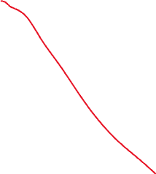
ألعاب | عمليات وحل المسائل | الأعداد | نشاط اعتيادي | افتتاح الحصة
  التصحيح
  تقديم التغذية الراجعة المناسبة
  التركيز على خطوات الإنجاز
العشرات | الوحدات
 |  | غرفة الضيوف
3
6
+
2
5
6
1

Slide 38
ألعاب | عمليات وحل المسائل | الأعداد | نشاط اعتيادي | افتتاح الحصة
  انجزوا العملية التالية:
عشرات | وحدات
4
7
+
1
4
.
.

Slide 39
ألعاب | عمليات وحل المسائل | الأعداد | نشاط اعتيادي | افتتاح الحصة
  التصحيح
  اثناء التصحيح يركز الأستاذ على استراتيجيات الإنجاز ويصحح خطوات المتعلمين بشكل تفاعلي.
عشرات | وحدات
1
4
7
+
1
4
6
1

Slide 40
العمليات وحل المسائل
التدرب على حل المسائل باستعمال استراتيجية الأسئلة الأربعة

Slide 41
ألعاب | عمليات وحل المسائل | الأعداد | نشاط اعتيادي | افتتاح الحصة
  تابعوا معي سأقرأ المسألة
  تعرض المسألة على المسلاط العاكس ويقرأها الأستاذ قراءة واضحة ومتأنية.
في رحلة مدرسيّة ركب 27 تلميذًا في حافلة و34 تلميذًا في حافلة أخرى. كم عدد التلاميذ الذين شاركوا في الرحلة؟

Slide 42

ألعاب | عمليات وحل المسائل | الأعداد | نشاط اعتيادي | افتتاح الحصة
  أغمضوا أعينكم وحاولوا تخيل المسألة.
  يطرح الأستاذ سلسلة من الأسئلة لمساعدة المتعلمين على فهم المسألة والتعرف على العملية المناسبة.
  مثلا : عدد شخصيات المسالة؟ اين سيدهب التلاميذ؟ ماذا سيركبون؟ كم حافلة استعملوا؟

Slide 43

ألعاب | عمليات وحل المسائل | الأعداد | نشاط اعتيادي | افتتاح الحصة
  الآن تابعوا معي سنتعرف على كيفية حل المسالة باستخدام استراتيجية الأسئلة الأربعة.
  سنحاول أولا استخراج المعلومات الواردة في المسألة.
السؤال
في رحلة مدرسيّة ركب 27 تلميذًا في حافلة و34 تلميذًا في حافلة أخرى. كم عدد التلاميذ الذين شاركوا في الرحلة؟
1- ما المعلومات الواردة في المسألة؟

Slide 44
ألعاب | عمليات وحل المسائل | الأعداد | نشاط اعتيادي | افتتاح الحصة
  يوجه الأستاذ المتعلمين لاستخراج المعلومات الواردة في المسألة.
الحل
في رحلة مدرسيّة ركب 27 تلميذًا في حافلة و34 تلميذًا في حافلة أخرى. كم عدد التلاميذ الذين شاركوا في الرحلة؟
المعلومات الواردة في المسألة هي:
ركب 27 تلميذ في الحافلة الأولى
ركب 34 تلميذ في الحافلة الثانية

Slide 45
ألعاب | عمليات وحل المسائل | الأعداد | نشاط اعتيادي | افتتاح الحصة
  بعد التعرف على المعلومات الواردة في المسألة سنحاول أن نحدد ما المطلوب منا في هذه المسألة.
السؤال
في رحلة مدرسيّة ركب 27 تلميذًا في حافلة و34 تلميذًا في حافلة أخرى. كم عدد التلاميذ الذين شاركوا في الرحلة؟
2- ما المطلوب مني؟

Slide 46
ألعاب | عمليات وحل المسائل | الأعداد | نشاط اعتيادي | افتتاح الحصة
  يتفاعل الأستاذ مع المتعلمين لتحديد المطلوب.
الحل
في رحلة مدرسيّة ركب 27 تلميذًا في حافلة و34 تلميذًا في حافلة أخرى. كم عدد التلاميذ الذين شاركوا في الرحلة؟
المطلوب هو:
حساب عدد التلاميذ المشاركين في الرحلة.

Slide 47
ألعاب | عمليات وحل المسائل | الأعداد | نشاط اعتيادي | افتتاح الحصة
  في المرجلة الأخيرة سنحدد ماذا علينا أن نفعل بالضبط لإيجاد المطلوب.
السؤال
في رحلة مدرسيّة ركب 27 تلميذًا في حافلة و34 تلميذًا في حافلة أخرى. كم عدد التلاميذ الذين شاركوا في الرحلة؟
3- ماذا علينا أن نفعل؟ ولماذا؟

Slide 48
ألعاب | عمليات وحل المسائل | الأعداد | نشاط اعتيادي | افتتاح الحصة
  الجواب
الحل
في رحلة مدرسيّة ركب 27 تلميذًا في حافلة و34 تلميذًا في حافلة أخرى. كم عدد التلاميذ الذين شاركوا في الرحلة؟
27 تلميذ في الحافلة الأولى
34 تلميذ في الحافلة الثانية
عدد التلاميذ في الحافلتين معا
لإيجاد المطلوب عليّ أن أقوم بعملية الجمع.

Slide 49
ألعاب | عمليات وحل المسائل | الأعداد | نشاط اعتيادي | افتتاح الحصة
  لاحظوا جيدا لماذا سنجري عملية الجمع لإيجاد حل المسألة.
عدد التلاميذ في الحافلتين معا؟
عدد التلاميذ في الحافلة الأولى.
عدد التلاميذ في الحافلة الثانية.

Slide 50
ألعاب | عمليات وحل المسائل | الأعداد | نشاط اعتيادي | افتتاح الحصة
  نعم سنضيف عدد تلاميذ الحافلة الثانية لعدد تلاميذ الحافلة الأولى.
.......؟
27
34

Slide 51
ألعاب | عمليات وحل المسائل | الأعداد | نشاط اعتيادي | افتتاح الحصة
  حل المسألة.
كم عدد التلاميذ الذين شاركوا في الرحلة؟
في رحلة مدرسيّة ركب 27 تلميذًا في حافلة و34 تلميذًا في حافلة أخرى. كم عدد التلاميذ الذين شاركوا في الرحلة؟
عدد التلاميذ المشاركين في الرحلة هو:
27 + 34 = 61

Slide 52
عمل فردي على الكراسة
تمارين على الكراسة

Slide 53
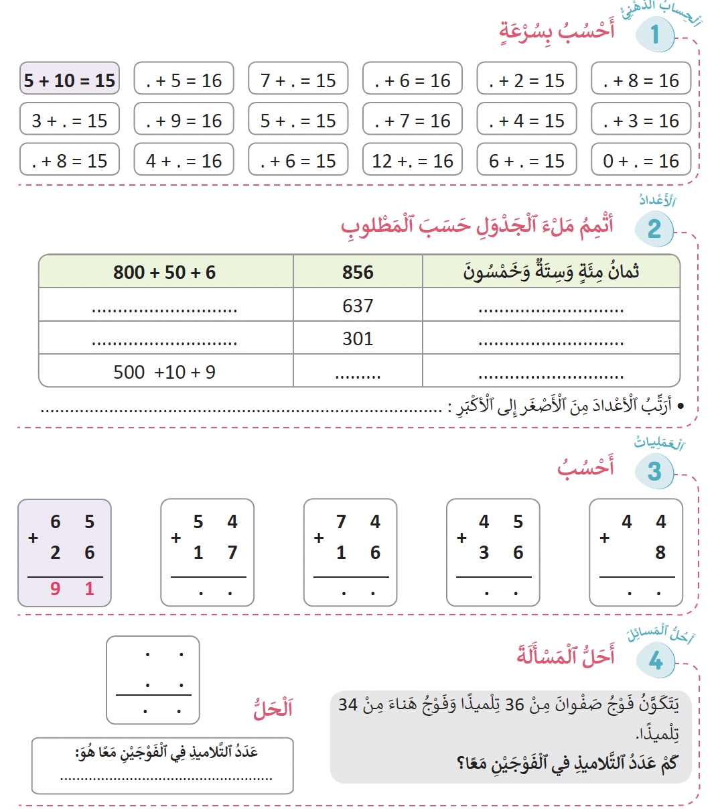
ألعاب | عمليات وحل المسائل | الأعداد | نشاط اعتيادي | افتتاح الحصة
  خدوا كراساتكم ،أنجزوا التمرين رقم 1 الصفحة 7

Slide 54
ألعاب | عمليات وحل المسائل | الأعداد | نشاط اعتيادي | افتتاح الحصة
  التصحيح
11
12
7
7
12

Slide 55
ألعاب | عمليات وحل المسائل | الأعداد | نشاط اعتيادي | افتتاح الحصة
  انجزوا التمرين رقم 2 الصفحة 7

Slide 56
ألعاب | عمليات وحل المسائل | الأعداد | نشاط اعتيادي | افتتاح الحصة
  التصحيح.
600 + 30 + 7
ست مئة وسبعة وثلاثون

Slide 57
ألعاب | عمليات وحل المسائل | الأعداد | نشاط اعتيادي | افتتاح الحصة
  أنجزوا التمرين رقم 3 الصفحة 7
1

Slide 58
ألعاب | عمليات وحل المسائل | الأعداد | نشاط اعتيادي | افتتاح الحصة
  التصحيح.
1
1
7
1

Slide 59



ألعاب | عمليات وحل المسائل | الأعداد | نشاط اعتيادي | افتتاح الحصة
  يطلب الأستاذ من المتعلمين البحث عن حل المسألة في المنزل مع تسجيل خطوات الحل على دفتر البحث
  التمرين رقم 4 صفحة 4
انجزوا المسألة في منازلكم؛
استعينوا بخطوات الأسئلة الأربعة.
دونوا خطوات الحل على دفاتر البحث؛

Slide 60
لعبة:رمي الكرة
عائلة العدد 13
عائلة العدد 14

Slide 61

ألعاب | عمليات وحل المسائل | الأعداد | نشاط اعتيادي | افتتاح الحصة
  الآن سنلعب لعبة عجلة الأعداد.
  يتم التركيز اثناء اللعب على تفكيك الأعداد (الكتابة الجمعية)
ٍٍ
نمذجة لعبة رمي الكرة
تقديم نموذج في عائلة العدد 10
دعوة المتعلمين للعب مع عائلات أعداد أخرى
( 11 – 12 – 13 – 14 )

Slide 62

الواجبات المنزلية
ينجز المتعلمون ما تبقى من التمارين في منازلهم مع تذكيرهم بأن مراقبة الانجازات ستتم بداية الحصة الموالية

Slide 63
تبصر الحصة
2 - تسجيل نسبة التحكم التقديرية من أهداف الحصة.
1 - تسجيل الملاحظات حول سير الحصة على المذكرة اليومية؛

